Slide 1
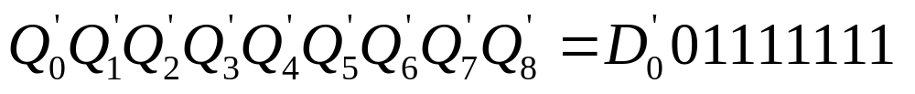
5.1 试用2片74194和一个D触发器构成8位串—并码转换电路。
解：因为需要实现周期性自动转换的控制码“0”，故一共需要9位数码存储器，74194有8位以及DFF有1位正好满足设计要求。
首先使用R_{D}复位脉冲将74194和DFF异步清零；
清零之后，2号74194的Q₃端的0通过非门产生1，送到两片74194的M₁端形成并行送数工作模式；
等到CP↑到来时，将两片74194的并行输入端的数据01111111存入，同时串行端的第一位数据D₀'被存入DFF，即此时有:
标题区
节目录
第六章 时序逻辑电路

Slide 2
题5.1 8位串入—并出转换电路的状态转移表
′
′
′
′
′
′
′
′
′
Q₀
Q₁
Q₂
Q₃
Q₄
Q₅
Q₆
Q₇
Q₈
M₀
M₁
下一操作
清0
0
0
0
0
0
0
0
0
0
1
1
准备送数
′
CP₁↑
D₀
0
1
1
1
1
1
1
1
1
0
准备右移
′
′
CP₂↑
D₁
D₀
0
1
1
1
1
1
1
1
0
准备右移
′
′
′
CP₃↑
D₂
D₁
D₀
0
1
1
1
1
1
1
0
准备右移
′
′
′
′
CP₄↑
D₃
D₂
D₁
D₀
0
1
1
1
1
1
0
准备右移
′
′
′
′
′
CP₅↑
D₄
D₃
D₂
D₁
D₀
0
1
1
1
1
0
准备右移
′
′
′
′
′
′
CP₆↑
D₅
D₄
D₃
D₂
D₁
D₀
0
1
1
1
0
准备右移
′
′
′
′
′
′
′
CP₇↑
D₆
D₅
D₄
D₃
D₂
D₁
D₀
0
1
1
0
准备右移
′
′
′
′
′
′
′
′
CP₈↑
D₇
D₆
D₅
D₄
D₃
D₂
D₁
D₀
0
1
1
准备送数
标题区
节目录
第六章 时序逻辑电路

Slide 3
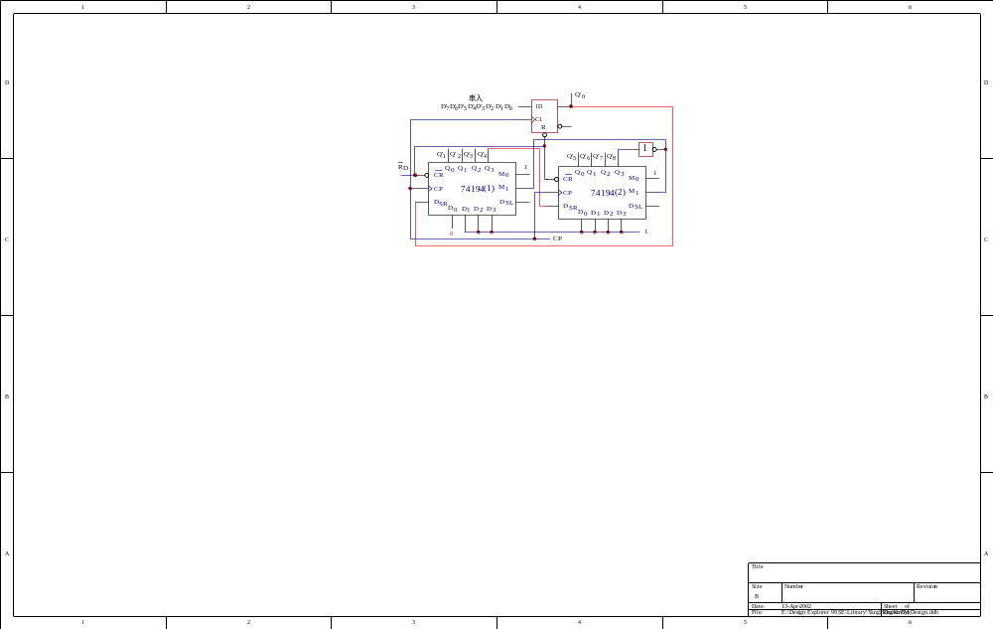

用两片74194和一个D触发器(Q’₀)构成。
串入
串入
题5.1 实现电路图
标题区
节目录
第六章 时序逻辑电路

Slide 4
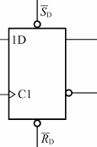
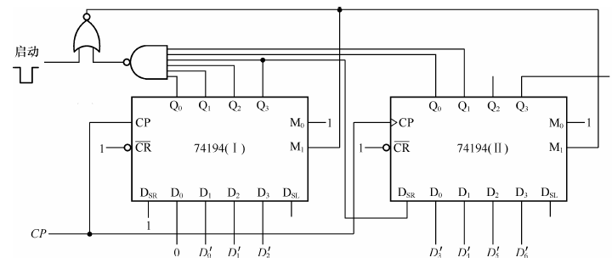


5.2 试用2片74194和一个D触发器构成8位并-串转换电路
启动之前，电路先要清0
D₇'
本设计是在书P122 七位并串电路基础上的改进，增加一个或门和一个DFF

Slide 5
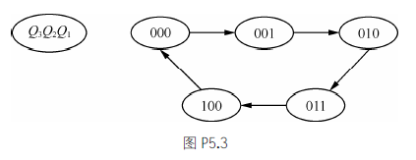
5.5 试用D触发器设计一个满足图P5.3所示的状态转移图的同步计数器，要求写出设计过程。
解：由状态转移图可知这是一个加法计数器且无移存规律；另有三个未用到的偏离态：101,110,111，但题目未提出自启动性要求，故不考虑自启动设计，对于偏离态可取任意值Φ。

Slide 6
如果有移存规律只需设计第一级，即D1的激励函数，但此题没有，因此需要设计三个激励函数。列出状态转移表以及激励表如下：
现态 Q3 Q2 Q1 | 次态 Q3 Q2 Q1 | D3 D2 D1
0 0 0 | 0 0 1 | 0 0 1
0 0 1 | 0 1 0 | 0 1 0
0 1 0 | 0 1 1 | 0 1 1
0 1 1 | 1 0 0 | 1 0 0
1 0 0 | 0 0 0 | 0 0 0
偏离态101 | Φ Φ Φ | Φ Φ Φ
偏离态110 | Φ Φ Φ | Φ Φ Φ
偏离态111 | Φ Φ Φ | Φ Φ Φ

Slide 7
根据D是现态Q₃Q₂Q₁的函数，分别作关于D3、D2、D1的卡诺图并画K圈化简得：
根据上面三个表达式以及同步电路的特点画出电路图。
画同步电路时要将所有触发器的CP端连接在一起接一个共同的CP, 该电路的初态可以设为000，即将三个DFF的异步复位端R接一个负脉冲即可。

Slide 8
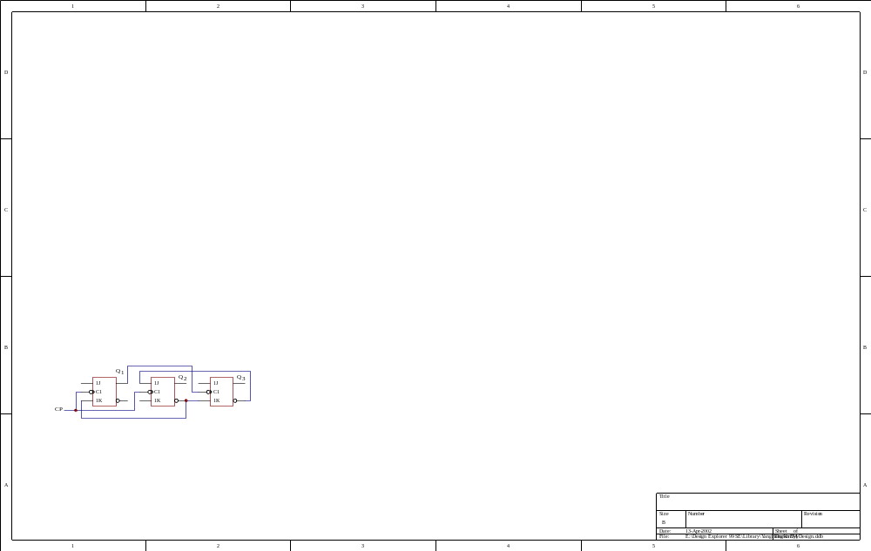
5.7分析图P5.4电路，画出其全状态转移图并说明能否自启动。
1
1
1
图 P 5.4
标题区
节目录

Slide 9
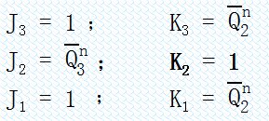
解：(1)分析电路结构
(2)写出四组方程
①时钟方程
CP1 = CP2 = CP；
CP3 = Q1
②各触发器的激励方程
标题区
节目录

Slide 10
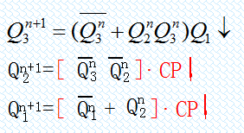
③各触发器的次态方程
④电路的输出方程 无输出信号Z
(3)作状态转移表、状态转移图（下一页）
(4)电路的逻辑功能描述
模M=5的计数器，具备自启动性。

Slide 11
图P5.4的状态转移表（含自启动性设计）
Q₃ Q₂ Q₁ | CP₁(CP)↓CP₂(CP)↓CP₃(Q₁)↓
0 0 0 | 0 0 0
0 1 1 | 1 1 0
0 0 1 | 1 1 0
1 1 0 | 1 1 1
1 0 1 | 1 1 0
0 0 0 | 1 1 1
0 1 0 | 0 0 0
0 0 1 | 1 1 0
1 0 0 | 0 0 0
1 0 1 | 1 1 0
1 1 1 | 0 0 0
1 0 1 | 1 1 0
绿色的状态为偏离态；
有√的状态为偏离态的次态
右列中“1”表示有↓,
0表示无↓。
标题区
节目录

Slide 12
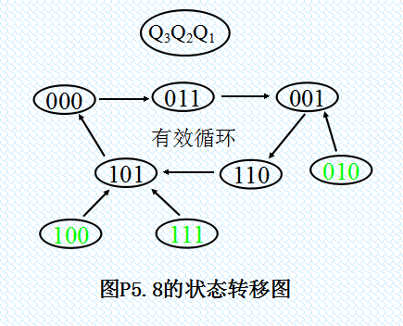
图P5.4的状态转移图
标题区
节目录

Slide 13
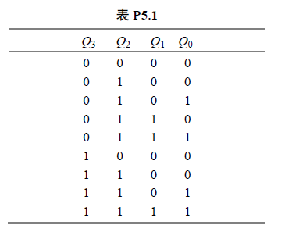
5.11 试用TFF实现符合表P5.1编码表的电路
解：分析编码表 ：无移存规律，无加减法规律；
要求用TFF实现，故可采用同步时序电路，画出状态转移与激励的综合表如下：
TFF特性：T=0时保持；T=1时翻转

Slide 14
根据各个FF状态转移的要求（蓝色部分）以及TFF的特性列出激励表（绿色部分）
现态 Q3 Q2 Q1 Q0 | 次态 Q3 Q2 Q1 Q0 | T3 T2 T1 T0
0 0 0 0 | 0 1 0 0 | 0 1 0 0
0 1 0 0 | 0 1 0 1 | 0 0 0 1
0 1 0 1 | 0 1 1 0 | 0 0 1 1
0 1 1 0 | 0 1 1 1 | 0 0 0 1
0 1 1 1 | 1 0 0 0 | 1 1 1 1
1 0 0 0 | 1 1 0 0 | 0 1 0 0
1 1 0 0 | 1 1 0 1 | 0 0 0 1
1 1 0 1 | 1 1 1 1 | 0 0 1 0
1 1 1 1 | 0 0 0 0 | 1 1 1 1

Slide 15
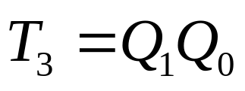
分别作T_{3、}T₂、T₁、T₀的卡诺图
并画卡诺圈化简得：
Q₁Q₀
00 01 11 10
说明：此题有7个偏离态（未使用的状态）分别是0001、0010、0011、1001、1010、1011、1110
因题目无自启动性要求，故将它们对应的方格值作任意值Φ处理，如图红色所示。K圈内的Φ默认为1，圈外的Φ默认为0。
Q₃Q₂
00
01
11
10
0 | Φ | Φ | Φ
0 | 0 | 1 | 0
0 | 0 | 1 | Φ
0 | Φ | Φ | Φ
T₃的K图

Slide 16
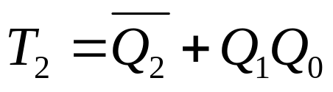
Q₁Q₀
00 01 11 10
Q₃Q₂
00
01
11
10
1 | Φ | Φ | Φ
0 | 0 | 1 | 0
0 | 0 | 1 | Φ
1 | Φ | Φ | Φ
T₂的K图

Slide 17
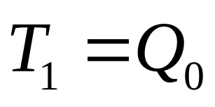
Q₁Q₀
00 01 11 10
Q₃Q₂
00
01
11
10
0 | Φ | Φ | Φ
0 | 1 | 1 | 0
0 | 1 | 1 | Φ
0 | Φ | Φ | Φ
T₁的K图

Slide 18
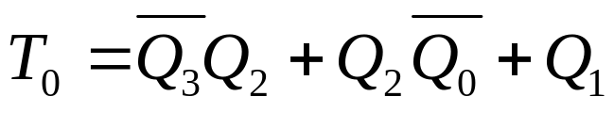
Q₁Q₀
00 01 11 10
Q₃Q₂
00
01
11
10
0 | Φ | Φ | Φ
1 | 1 | 1 | 1
1 | 0 | 1 | Φ
0 | Φ | Φ | Φ
T₀的K图

Slide 19

5.12(1)用四个D触发器设计异步二进制减法计数器。
解：先设计一个同类型的加法计数器，然后改为从 端输出即可；或者在Q端通过非门输出。
附：异步二进制加法计数器的设计（Q端输出）；
异步二进制加法计数器的基本结构为
a.采用T′FF
b.CP₁=CP，
CP_{i} =
Q_{i-1}
(上升沿触发)
( i=2,3,…,n )
第六章 时序逻辑电路

Slide 20
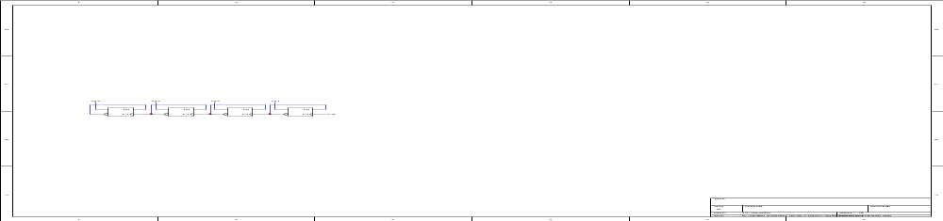
异步加法器电路如下图所示。
（省略了初始置0电路）
将此电路按照上述思想改为减法器，电路自画。
标题区
节目录
第六章 时序逻辑电路

Slide 21
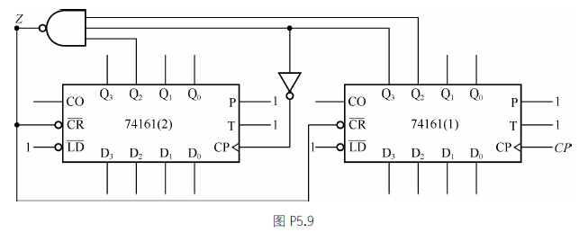
5.16 试分析图P5.9能实现M为多少的分频
解：查74161的功能表可知它是异步清零的二进制计数器，且有P=1,T=1，电路处于计数工作模式。

Slide 22
2号芯片的CP↑是由1号芯片的Q₃↓经非门产生，所以每当Q₃由1↓0时2号芯片计数一次。
由电路图可知1号芯片在计数到Q₃Q₂Q₁Q₀=1111（最大值）时，再来一个CP↑变成0000时Q₃产生↓，芯片2计数一次，故1号芯片有16个循环状态；当2号芯片计数到Q₃Q₂Q₁Q₀=0100时，等到1号芯片计数到1111时，与非门的三个输入均为1，输出为0，作用于CR端，异步清零，这是一个暂态，所以该电路总的状态数为M=4×16+15=79，因此在输出端Z处可获得79分频。

Slide 23
5.17 试用74161设计能按8421BCD译码显示的0~59计数器的60分频电路。
60分频输出
&
&
Q3 Q2 Q1 Q0
Q3 Q2 Q1 Q0
L_{D}
L_{D}
74161（2）
74161（1）
1
1
P
T
1
1
P
T
D2 D2 D1 D0
D3 D2 D1 D0
CP
解：利用L_{D}同步并入0000实现，1号芯片有0~9共10个状态，2号芯片有0~5共6个状态，异步级联后共有M=10×6=60
第六章 时序逻辑电路

Slide 24
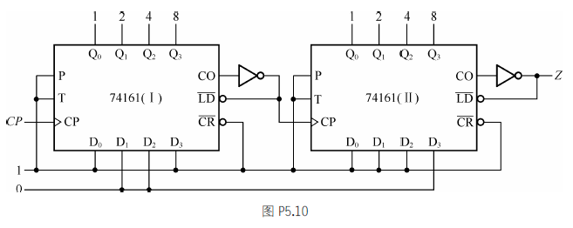
5.18 试分析图P5.10计数器的分频比为多少？
解：M₁=7,M₂=9, M=M₁×M₂=63
说明：此电路采用了置最小数法，利用进位输出CO信号实现循环；
第六章 时序逻辑电路

Slide 25
注意此图Q端的排列顺序，高位权重8在右边；
D端的数据也是从低位到高位排列的；
D端并入的数据如果按高位到低位排列分别是
1号芯片为D₃D₂D₁D₀=1001
2号芯片为D₃D₂D₁D₀=0111
被计数脉冲CP在左，输出Z在右；
另外此电路未考虑自动初始化。
第六章 时序逻辑电路

Slide 26
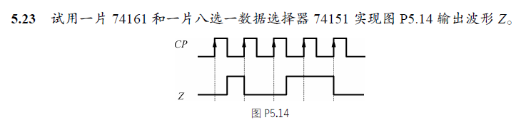
解：由波形分析可知74161计数器应有五个状态构成周期性循环，将其Q端输出接到74151地址端作为地址信号，依次选择74151的五个输入信号作为Z信号输出；进一步分析Z波形，发现其部分波形与CP有异或关系，故需要用一个异或门与常数“1”相异或来实现这些波形（红色部分）。

Slide 27


D₇
D₆
D₅
D₄
D₃
D₂
D₁
D₀
1
计数器状态转移表
74151
Z
0
Q₃ Q₂ Q₁ Q₀ Z
0 0 0 0 0
0 0 0 1 CP⊕1
0 0 1 0 0
0 0 1 1 CP⊕1
0 1 0 0 1
1
0
A₂ A₁ A₀
CR
Q₃ Q₂ Q₁ Q₀
LD
74161
P
T
CP
1
1
D₃ D₂ D₁ D₀

Slide 28

5.25 (1)用DFF设计移存型序列信号发生器，要求产生的序列信号为11110000…
解：① 求触发器的级数
因为M=8，由
得 n = 3 。
②试三位一组列状态转移表
标题区
节目录
第六章 时序逻辑电路

Slide 29
Q₃
Q₂
Q₁
状态转移路线
模数
1
1
1
M=1
1
1
1
×
三位不行，M只有1
③取n=4，列状态转移表并按照左移规律写出相应D₁的值。
标题区
节目录
第六章 时序逻辑电路

Slide 30
Q₄ Q₃ Q₂ Q₁ | 状态转移路线 | 模数 | D₁
1 1 1 1 |  |  | 0
1 1 1 0 |  |  | 0
1 1 0 0 |  |  | 0
1 0 0 0 |  |  | 0
0 0 0 0 |  |  | 1
0 0 0 1 |  |  | 1
0 0 1 1 |  |  | 1
0 1 1 1 |  |  | 1
1 1 1 1
M=8
√
标题区
节目录
第六章 时序逻辑电路

Slide 31
④求激励函数D₁
Q₂Q₁
Q₄Q₃
00
01
11
10
00
1
1
1
Ø
01
Ø
Ø
1
Ø
11
0
Ø
0
0
10
0
Ø
Ø
Ø
D₁
D₁ = Q₄
标题区
节目录
第六章 时序逻辑电路

Slide 32
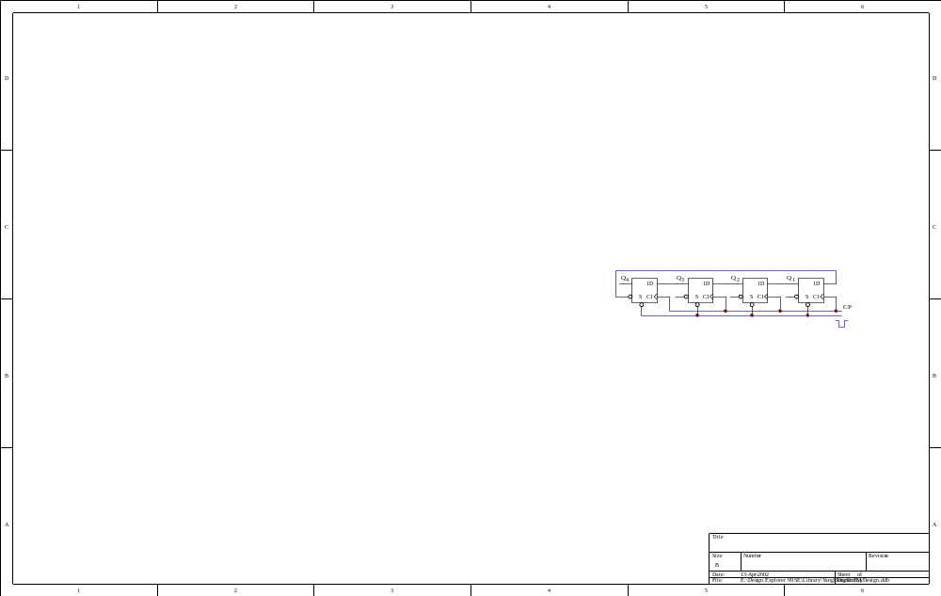
⑤画电路图
题 5.25 图
标题区
节目录
第六章 时序逻辑电路

Slide 33
5.25.（2）用D触发器设计移存型序列号发生器，要求产生序列信号111100100…
解：序列长度M=9，故取n=4，四位一组列出满足已知条件的状态转移激励表
(按左移设计）；
根据该表作关于D₀的卡诺图，分别将1、0填入对应方格，剩余的格子里填Φ:
Q₃ | Q₂ | Q₁ | Q₀ | D0
1 | 1 | 1 | 1 | 0
1 | 1 | 1 | 0 | 0
1 | 1 | 0 | 0 | 0
1 | 0 | 0 | 0 | 0
0 | 0 | 0 | 0 | 1
0 | 0 | 0 | 1 | 1
0 | 0 | 1 | 1 | 1
0 | 1 | 1 | 1 | 1
第六章 时序逻辑电路

Slide 34
Q₁Q₀
Q₃Q₂
00 01 11 10
00
01
11
10
1 | 1 | 1 | Φ
Φ | Φ | 1 | Φ
0 | Φ | Φ | Φ
0 | Φ | 0 | 0
D₀=Q₃

Slide 35
Q₃ S 1D
CP
Q₂ S 1D
CP
Q₁ S 1D
CP
Q₀ S 1D
CP
CP
题5.25(2)电路
第六章 时序逻辑电路

Slide 36
5.26 试用D触发器设计一个序列信号发生器，使该电路产生序列信号11101001110100…
解：M=7，经尝试用3个DFF可以满足题意，状态转移激励信号表如下：(按左移设计）
Q₃ | Q₂ | Q₁ | D₁
1 | 1 | 1 | 0
1 | 1 | 0 | 1
1 | 0 | 1 | 0
0 | 1 | 0 | 0
1 | 0 | 0 | 1
0 | 0 | 1 | 1
0 | 1 | 1 | 1
画关于D₁的卡诺图，化简得 D₁=Q₃⊕Q₁
电路图参照前题自画，
设初态为111
第六章 时序逻辑电路

Slide 37
5.27 试用JKFF设计循环长度M=10的序列信号发生器。
解：此题只要求序列长度为10位，无具体码型要求，也无同步和异步电路要求，因此实现上有灵活性。按照最简设计进行，首先将JKFF构成DFF，然后用这4个DFF设计一个M=2⁴-1=15的m序列发生器，确定起跳状态(需要跳过5个状态），即可得出第一级的DFF输入信号D1的表达式。

Slide 38
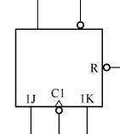

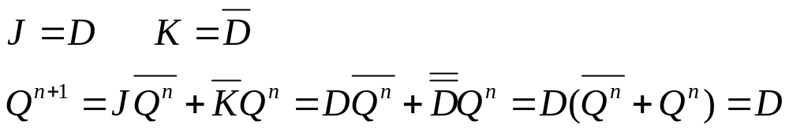
(1)JKFF变DFF，只需增加一个非门
D
Q
Q
S
证明： 由上图可得：
代入JKFF的次态方程得：
即为DFF的次态方程

Slide 39

(2).用DFF构成m序列发生器
(设初态为1111)
D1
Q1
Q2
Q3
Q4
S
S
S
S
CP
根据电路图从初态1111开始计算，得到Q₄端的m序列信号为111100010011010

Slide 40
(3).确定起跳态
将m序列111100010011010左移5位得序列：001001101011110，然后再与原序列相异或
111100010011010
⊕001001101011110
110101111000100
本题n=4，即4个触发器，在异或后的序列中找到1000所对应的原序列中的0011即为起跳态

Slide 41
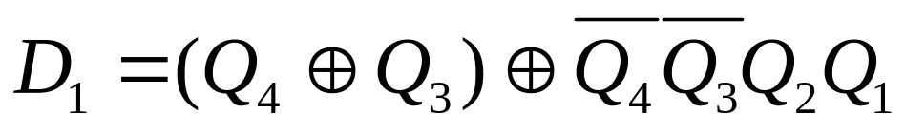
所以D1的最终表达式为：
（0 0 1 1）
根据上述表达式修改电路。

Slide 42
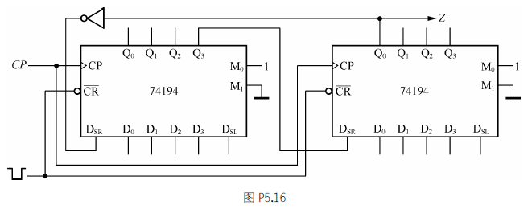
5.28 分析图P5.16电路，试写出其编码表及模长。
第六章 时序逻辑电路

Slide 43
解：74194为可并入数据的双向移存器，根据其功能表和所示电路可知：该电路使用了异步清零，同步右移功能，清零之后初态为00000, Z端为串行输出端。
注：右边的74194只用了Q₀一位（剩余的Q₁Q₂Q₃无效），加上左边的74194的四位，因此一共有五位有效Q;
编码表如下页，由表可知序列模长M=10。

Slide 44
CP | Q₀ | Q₁ | Q₂ | Q₃ | Q_{0右}=Z
0 | 0 | 0 | 0 | 0 | 0
1 | 1 | 0 | 0 | 0 | 0
2 | 1 | 1 | 0 | 0 | 0
3 | 1 | 1 | 1 | 0 | 0
4 | 1 | 1 | 1 | 1 | 0
5 | 1 | 1 | 1 | 1 | 1
6 | 0 | 1 | 1 | 1 | 1
7 | 0 | 0 | 1 | 1 | 1
8 | 0 | 0 | 0 | 1 | 1
9 | 0 | 0 | 0 | 0 | 1
第六章 时序逻辑电路

Slide 45
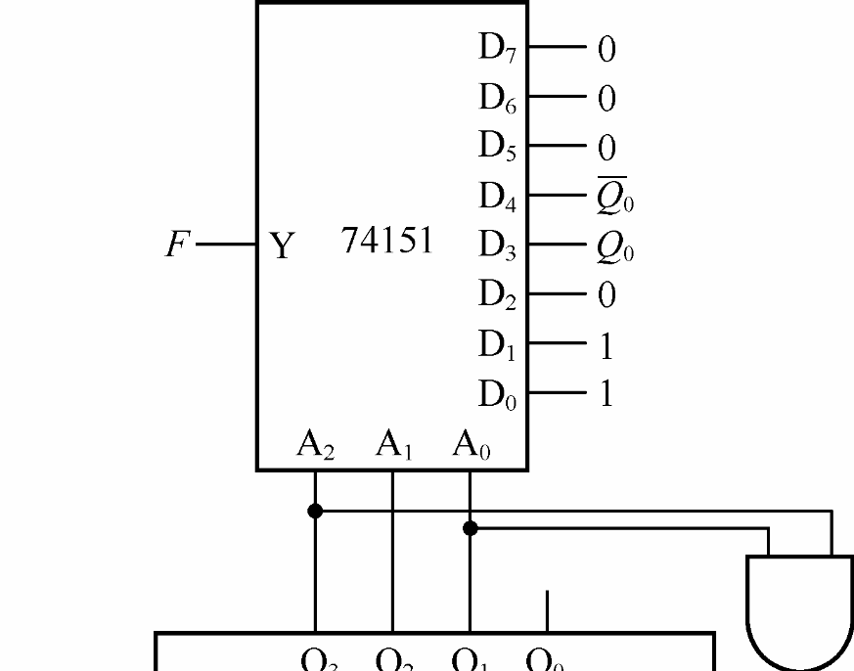
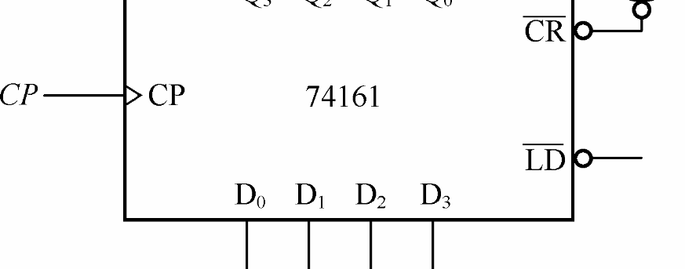
5.30写出图P5.18 中74161 输出端的状态编码表及74151 输出端产生的序列信号。
图P5.18

Slide 46
解：根据电路图按照CP节拍可得如下状态编码表：
Q3 | Q2 | Q1 | Q0 | D | F
0 | 0 | 0 | 0 | D0 | 1
0 | 0 | 0 | 1 | D0 | 1
0 | 0 | 1 | 0 | D1 | 1
0 | 0 | 1 | 1 | D1 | 1
0 | 1 | 0 | 0 | D2 | 0
第六章 时序逻辑电路

Slide 47
续表
0 | 1 | 0 | 1 | D2 | 0
0 | 1 | 1 | 0 | D3 | 0
0 | 1 | 1 | 1 | D3 | 1
1 | 0 | 0 | 0 | D4 | 1
1 | 0 | 0 | 1 | D4 | 0
F=1111000110
第六章 时序逻辑电路

Slide 48
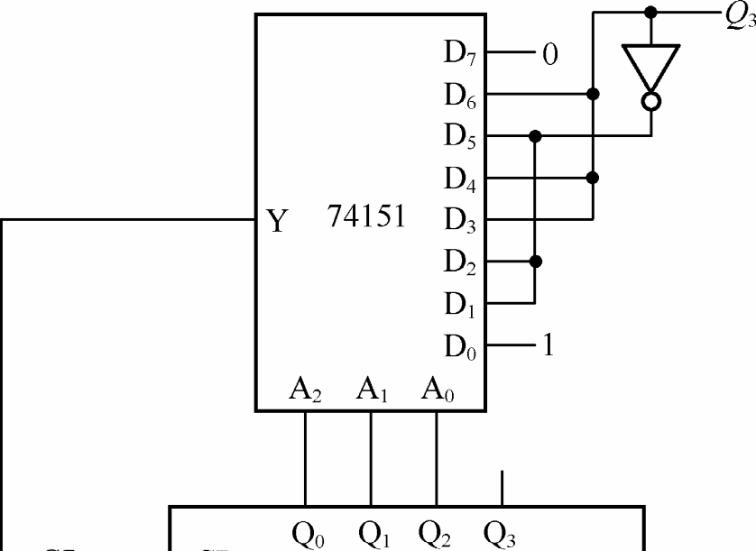
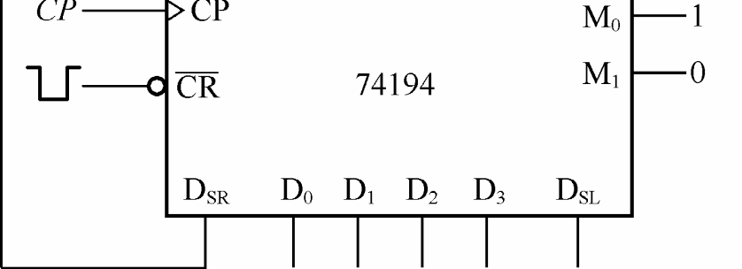
5.31 试写出图P5.19中74194 输出端Q₀处的序列信号。
图P5.19
第六章 时序逻辑电路

Slide 49
答案：Q₀处的序列号为：01110100110001
分析方法类似题5.30，注意此题由74194移位寄存器构成。

Slide 50
5.37 试作出101序列检测器的状态图。该同步电路有一根输入线X，一根输出线Z，对应于输入序列101的最后一个“1”，输出Z=1，其余情况下输出为“0”。
(1) 101序列可以重叠，例如：
X：010101101 Z：000101001
红色1即是序列尾也是后一序列首
(2) 101序列不可以重叠，例如：
X：0101011010 Z：0001000010
标题区
节目录

Slide 51
(1) 解：① 设输入变量为X、输出变量为Z；
X
检测器
Z
CP
题5.37的示意图
②状态个数的确定；
初态（没有序列信号输入时电路的状态）为S0 如果输入X恰为101，则有如下转移图：
标题区
节目录

Slide 52
X/Z
1/0
S0
S1
10101…
1/1
0/0
S2
题5.37（1）的状态转移图（理想情况）
标题区
节目录

Slide 53
③ X为随机输入情况状态间的转换关系
X/Z
0/0
1/0
1/0
S0
S1
1/1
0/0
0/0
S2
题5.37(1) 的原始状态转移图
(X为随机输入情况)
标题区
节目录

Slide 54
(2) 解：① 输入变量为X、输出变量为Z；
X
检测器
Z
CP
题5.37(2)的示意图
②状态个数的确定；
初态（没有序列信号输入时电路的状态）为S0 。设X恰为101，有如下转移图：
标题区
节目录

Slide 55
X/Z
1/0
S0
S1
10101…
0/0
1/1
S2
题5.37(2)的理想输入时的状态转移图
标题区
节目录

Slide 56
③ X为随机输入时的状态间的转换关系
X/Z
0/0
1/0
1/0
S0
S1
11…
0/0
0/0
100…
1/1
S2
题5.37(2) 的原始状态转移图
标题区
节目录

Slide 57
5.38 对下列原始状态转移表进行化简。
表 P5.2
S(t) | N(t) |  | Z(t)
 | X |  | X
 | 0 | 1 | 0 | 1
A | A | B | 0 | 0
B | C | A | 0 | 1
C | B | D | 0 | 1
D | D | C | 0 | 0
标题区
节目录

Slide 58
解：① 作状态对图(a)
B
B
×
C
C
×
AD
D
D
BC
×
×
A
B
C
A
B
C
(a)
(b)
②进行顺序比较，作隐含表(b)
标题区
节目录

Slide 59
③进行关联比较
B
×
④作最简状态转移表
C
×
AD
a.列出所有的等价对。
BC 、AD
D
BC
×
×
b.列出最大等价类共两个：
A
B
C
（B、C） 、（A、D）
(c)
c.进行状态合并，并列出最简状态表。
将BC合并为状态b，AD合并为a，则
标题区
节目录

Slide 60
表P5.2的最简状态转移表
S(t) | N(t)/Z(t)
 | X=0 | X=1
a | a/0 | b/0
b | b/0 | a/1
标题区
节目录

Slide 61
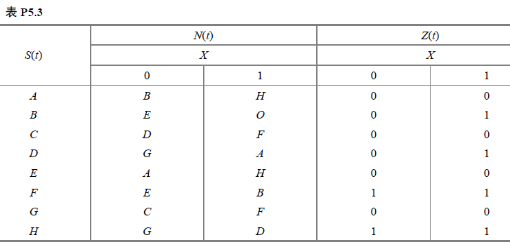
解：根据此原始表画出状态对图，进行等价关联比较，为了简便起见，先比较Z，只要Z值不等的状态即可排除出等价对。
标题区
节目录

Slide 62
B
C
D
E
F
G
H
×
BD FH | ×
× | EG AC | ×
AB × | × | AD×FH | ×
× | × | × | × | ×
BC× FH | × | CD × | × | AC FH | ×
× | × | × | × | × | EG BD | ×
红色×表示经过比较得到的间接不等价。
A B C D E F G

Slide 63
从对图中可以得到无×(×)的等价状态对为：
AC, BD, EG, FH
再由等价的传递性分析，发现这四对等价对之间无传递性；
所以最大等价类为4个：
1. A、C; 2.B、D; 3.E、G ; 4. F、H
所以最简状态转移表只有4个状态。即将AC合并为a ,A=C=a；BD合并为b, B=D=b; EG合并为c, E=G=c; FH合并为d, F=H=d
据此改写原始状态表P5.3即得最简状态转移表(略）

Slide 64
谢谢观看
若有错误请反馈给班长。

Slide 65

6.19 试用74161设计循环顺序为0、1、2、3、4、5、10、11、12、13、14、15、0、1…..的模长为12的计数电路。
解：根据功能表74161为二进制模16同步计数器，由已知条件可知只需跳过6、7、8、9四个状态即可。
设初态为10=（1010）_{2，}因为是同步计数器，所以当计数循环到5=（0101）₂时通过两个非门将其中的两个0变成1再经过四输入与非门产生0作为并入控制端 的有效信号，当下一个CP↑到来时，并入1010。此解法不用CR和Q_{CC}。
第六章 时序逻辑电路

Slide 66
&
Q3 Q2 Q1 Q0
L_{D}
74161
1
1
P
T
D3 D2 D1 D0
CP
1 0 1 0
第六章 时序逻辑电路

